Slide 1
Дұрыс тамақтанудың негіздері. Ас мәзірін әзірлеу КӨРКЕМ ЕҢБЕК 5 СЫНЫП
САРЫСУ АУДАН ӘКІМДІГІ БІЛІМ БӨЛІМІНІҢ «ЖАҢАТАЛАП ОРТА МЕКТЕБІ» КОММУНАЛДЫҚ МЕМЛЕКЕТТІК МЕКЕМЕСІ
МАХАМБЕТОВ САҒАТ БЕРІКҰЛЫ

Slide 2
Оқу мақсаттары:
5.2.4.1-дұрыс және тиімді тамақтанудың ережелерін сипаттау.
5.2.4.2- дұрыс және тиімді тамақтанудың мәзірін құрастыру.
5.1.3.1-шығармашылық идеяны зерттеу мен дамыту үшін АКТ қолдану

Slide 3
Сабақтың мақсаты:
1.Тамақтану негізіне байланысты ақпарат көздерімен танысу
2.Адам ағзасы үшін пайдалы және пайдасыз тағамдарды ажырата алу
3.Ақпарат іздеуде АКТ тиімді пайдаланау

Slide 4
Тамақтану – адам өмірін қамтамасыз етудің басты негіздерінің бірі. Дұрыс әрі нәрлі тамақтану- салауатты өмір салтының маңызды бір элементі.Дұрыс тамақтанудың басты қағидаттары бүкіл жанұя үшін бірдей. Әртүрлі дәрумендерге бай ,жаңа піскен көкөністерге аскөк қосып,жиірек салат жасау қажет. Дәрумендер -денсаулық үшін маңызды,ағзаның ауруға қарсыласуын арттырады.

Slide 6
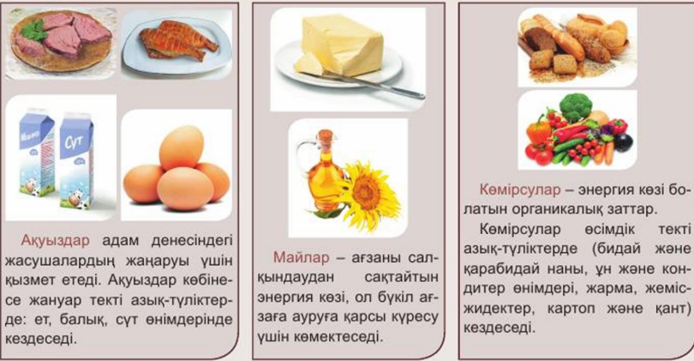
Тағам
Тиімді тамақтану- нәрлі,дұрыс,саналы,өз уақытында тамақтану.Ол «энергетикалық тееп-теңдік» , « тамақтану кестесі» , « әртүрлі ,аралас тамақтану» сияқты түсініктерден тұрады.

Slide 7
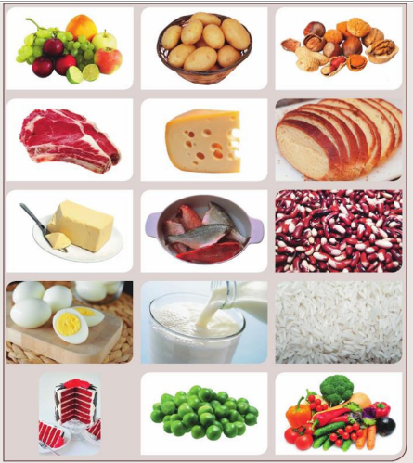

Slide 8
Бекіту сұрақтары
1.Тағамның ағзаға қажетті негізгі бөліктерін атап өтіңдер.
2. Дәрумендердің мыңызын қалай түсіндірер едіңдер?

Slide 9
КЕРІ БАЙЛАНЫС

